Slide 1
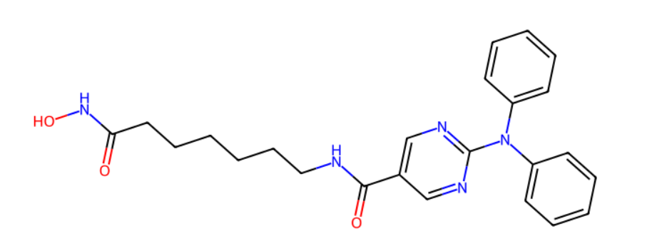
Применение методов машинного обучения для предсказания влияния небольших молекул на экспрессию генов
Сазыкин Георгий, 5030103/00101
Научный руководитель: Мешков В.Р., доцент ВШТМиМФ, к.т.н.
Консультант: Ассистент ВШТМиМФ Ершов А.Д.

Slide 2
Введение

Slide 3
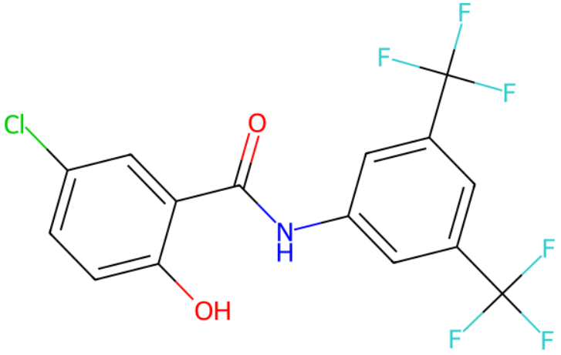
Актуальность
Достижения в области одноклеточных технологий позволили получить представление о функционировании клеток и тканей на уровне ДНК, РНК, белков
Однако использование одноклеточных методов для разработки лекарств является трудоемким и дорогостоящим
Повлиять на скорость и расширение разработки новых лекарственных препаратов путем прогнозирования химических изменений в различных клетках помогло бы применение методов математической статистики и методов машинного и глубокого обучения
Результаты работы помогут разработать методы прогнозирования того, как клетки реагируют на воздействие низкомолекулярных лекарств
IMD-0354 – один из препаратов, принимающий участие в эксперименте

Slide 4
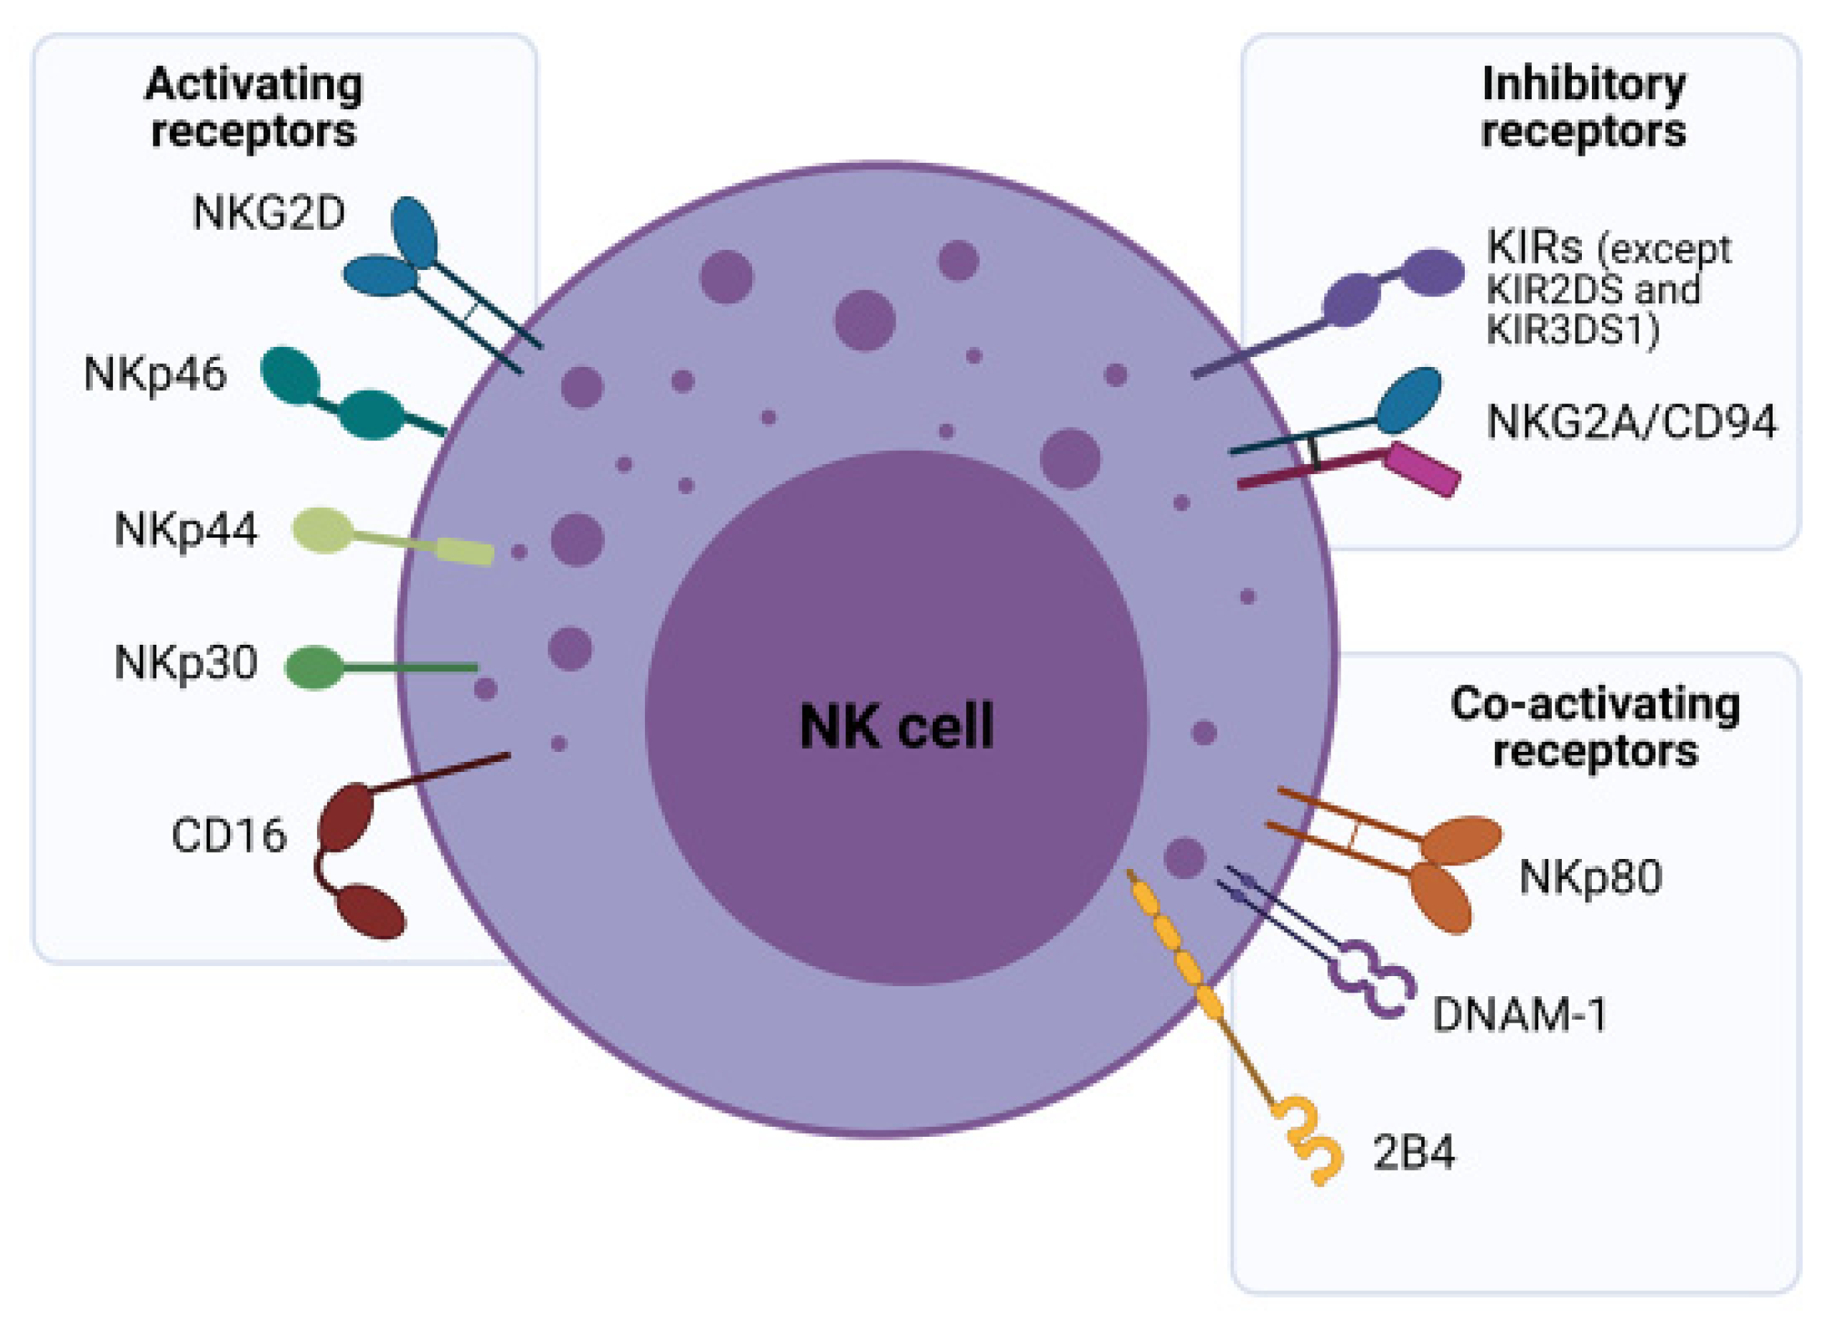
Постановка задачи
Цель — предсказать, как небольшие молекулы изменяют экспрессию генов в разных типах клеток периферической крови человека.
В ходе данной работы были поставлены следующие цели:
Провести разведочный анализ данных.
Извлечь новые признаки.
Провести оценку данных с помощью статистических тестов.
Сравнить результаты работы различных алгоритмов регрессии для предсказания экспрессии для новых типов клеток и лекарственных препаратов.

Slide 5
Разведочный анализ данных

Slide 6
Структура входных данных
Название переменной | Описание
Гены A1BG, A1BG-AS1, …, ZZEF1 | значение дифференциальной экспрессии для каждого гена.
cell_type | аннотированный тип каждой клетки
sm_name | название лекарственного соединения
sm_lincs_id | Глобальный идентификатор соединения в библиотеке LINCS
SMILES | строка, представляющая из себя молекулу соединения, которое было использовано в эксперименте
control | логическое значение, указывающее, использовался ли данный экземпляр в качестве контроля

Slide 7
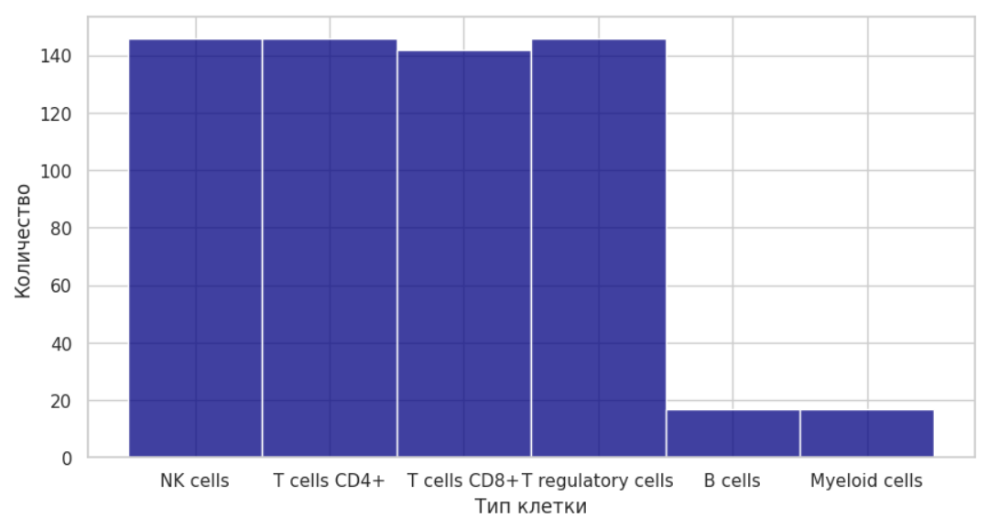
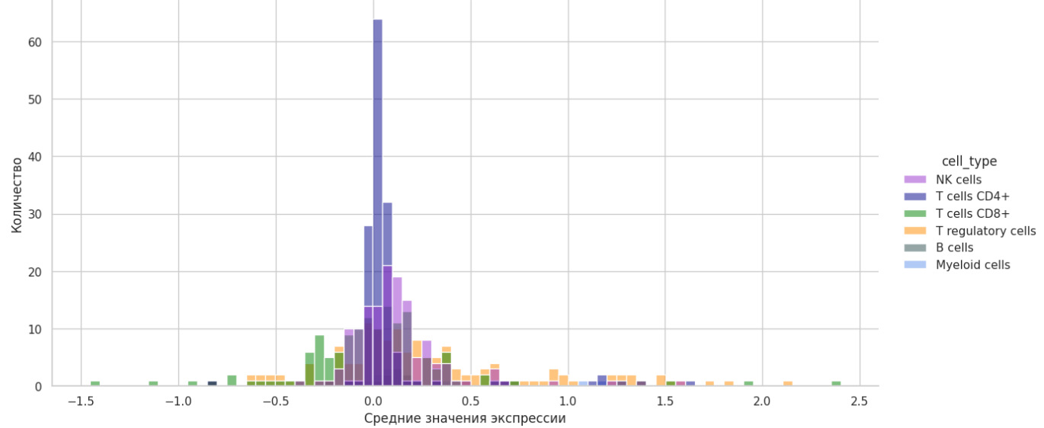
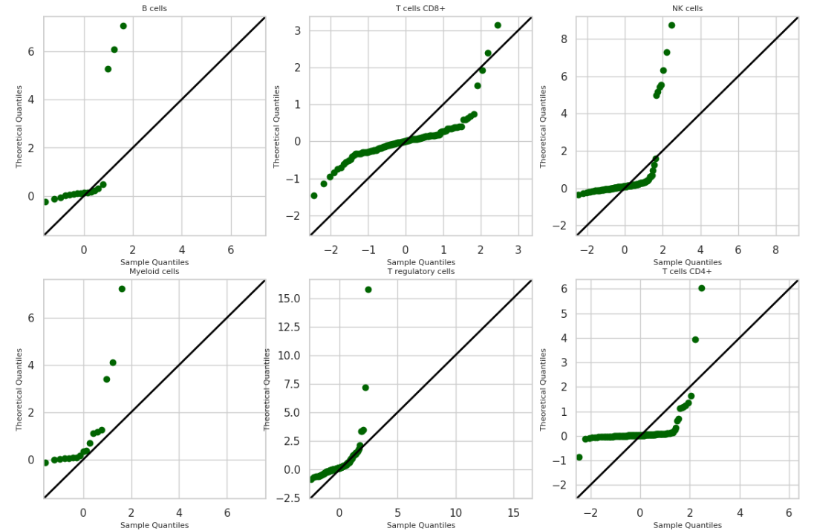
Рис 1.1. Распределение количества наблюдений в каждой из клеток
Рис 1.2. Распределение средней экспрессии в зависимости от типа клеток
Рис 1.3. QQ-plot для каждой из выборок по типам клетки
Рис 1.4. Скрипичная диаграмма распределения средней экспрессии в зависимости от типа клетки

Slide 8
Критерий Шапиро-Уилка
Нулевая гипотеза: что случайная величина, выборка которой известна, распределена по нормальному закону.
Альтернативная гипотеза: закон распределения не является нормальным
Статистика критерия имеет вид:
$$\begin{aligned}W= \frac{{\left(\sum_{i=1}^{n}{a_{i}x_{\left(i\right)}}\right)}^{2}}{\sum_{i=1}^{n}{{\left(x_{i}− \overline{x}\right)}^{2}}}\#\left(1\right)\end{aligned}$$
где $x_{\left(i\right)}$ – статистика i-го порядка (упорядоченные значения выборки), $\overline{x}= \frac{1}{n}\sum_{i=1}^{n}{x_{i}}$ – выборочное среднее, ($a_{1},a_{2},…a_{n}$) – коэффициенты, значения которых можно узнать в соответствующей критерию таблице для заданного размера выборки n и порядкового номера .
Тип клетки | W | p-value
NK | 0.36 | 1.29*${10}^{−22}$
B | 0.56 | 4.14*${10}^{−6}$
T CD4+ | 0.29 | 1.22*${10}^{−23}$
T CD8+ | 0.74 | 1.78*${10}^{−14}$
T регуляторные клетки | 0.41 | 8.19*${10}^{−22}$
Миелоидные клетки | 0.67 | 4.83*${10}^{−5}$

Slide 9
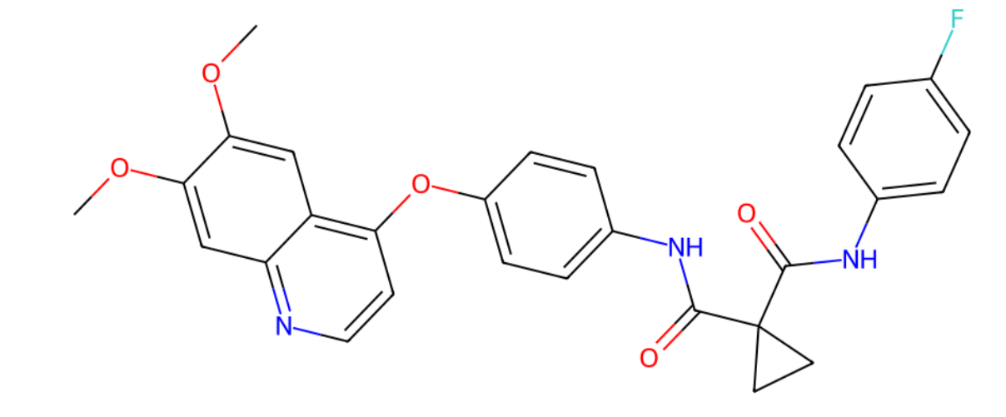
Проектирование признаков
В исходном наборе данных интерес представляют две категориальные переменные: лекарственный препарат и тип клетки.
Переменная SMILES (упрощенная система молекулярного ввода) представляет из себя линейную строку символов, работать с которой можно с помощью библиотеки RDKit.
По известной структуре соединения из молекулы можно получить информацию о количестве атомов, связей между ними; логарифм молярной рефракции, который является мерой поляризуемости одного моля соединения элемента
Сгруппировав исходные данные по типу клетки и по типу лекарственного соединения, можно найти среднее и дисперсию экспрессии генов – получившиеся колонки включаются в тренировочный и тестовый набор данных.
Рис 1.5 Визуализация молекулы кабозантиниба с помощью средств библиотеки RDKit
Для кодирования категориальных переменных применяется OneHotEncoding, а для масштабирования количественных – MinMaxScaler; преобразование определяется формулой:
$$\begin{aligned}X_{scaled}= \frac{X−X_{min}}{X_{max}− X_{min}}\#\left(2\right)\end{aligned}$$

Slide 10
Алгоритмы снижения размерности

Slide 11
Постановка задачи
Пусть $x_{1}, x_{2},…x_{n}$ – исходные числовые признаки
Требуется найти $y_{1}, y_{2},…y_{d}$, где d ≤ n - новые числовые признаки, такие, что при переходе к которым будет потеряно наименьшее количество исходной информации, а также будут наиболее корректно отображать данные в пространстве меньшей размерности.
В описанной выше постановке задачи имеется датасет об экспрессии генов; наблюдения описываются многомерной переменной с размерностью пространства 18211 – именно столько генов в исходном наборе данных.
Требование к методам снижения размерности: похожие по смыслу объекты при снижении размерности близко располагаются друг к другу, а непохожие – далеко друг от друга.

Slide 12
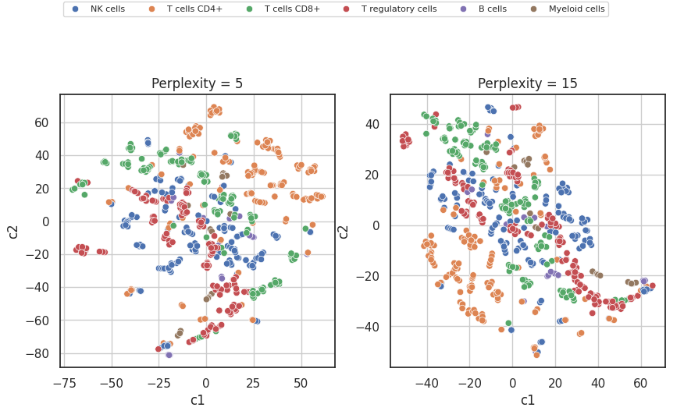
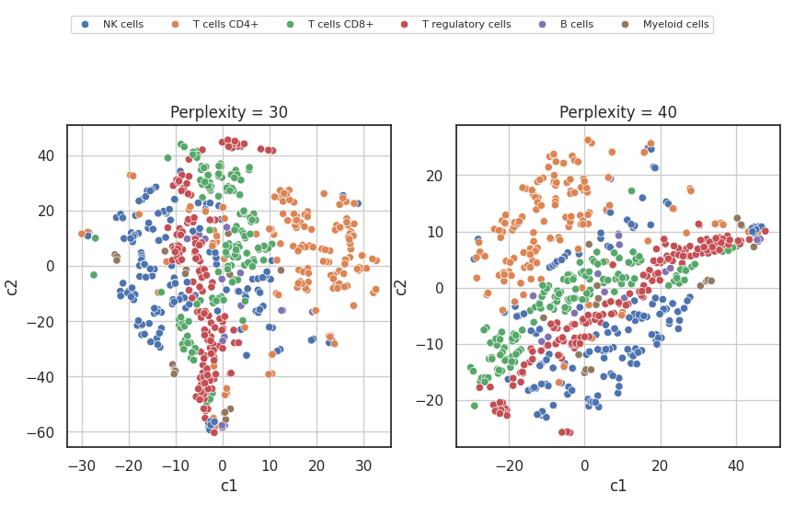
t-SNE
Расстояние между объектами i и j:
$$\begin{aligned}p\left(i | j\right)= \frac{\exp\left(−\frac{{\left|\left|x_{i}− x_{j}\right|\right|}^{2}}{{2σ}_{j}^{2}}\right)}{\sum_{k≠j}{\exp\left(−\frac{{\left|\left|x_{k}− x_{j}\right|\right|}^{2}}{{2σ}_{j}^{2}}\right)}}\#\left(3\right)\end{aligned}$$
Определим вероятности $q\left(i | j\right)$ для пространства низкой размерности:
$$\begin{aligned}q\left(i | j\right)= \frac{{\left(1+{\left|\left|y_{i}− y_{j}\right|\right|}^{2}\right)}^{−1}}{\sum_{k≠j}{{\left(1+{\left|\left|y_{k}− y_{j}\right|\right|}^{2}\right)}^{−1}}}\#\left(4\right)\end{aligned}$$
Функция потерь – дивергенция Кульбака-Лейблера:
$$\begin{aligned}KL(p|\left|q\right)= \sum_{i≠j}{p_{ij}\log\left(\frac{p_{ij}}{q_{ij}}\right)}→min\#\left(5\right)\end{aligned}$$
Один из лучших способов визуализации данных (сохраняет пропорции расстояний между объектами)
Рис 2.1. Визуализация наблюдений экспрессии в пространстве размерности 2 с perplexity = 5, 10
Рис 2.2. Визуализация наблюдений экспрессии в пространстве размерности 2 с perplexity = 30, 40

Slide 13
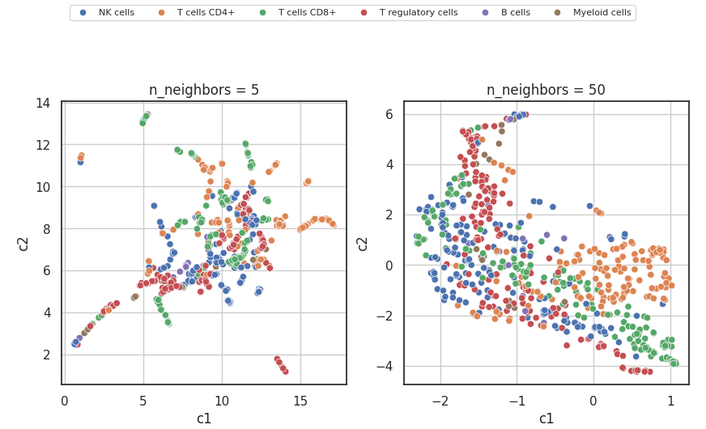
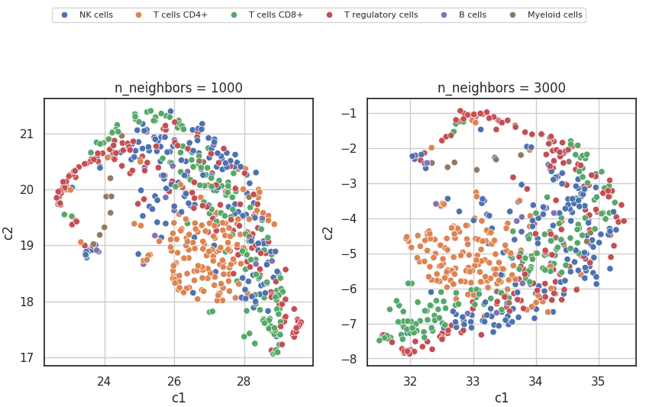
UMAP
Алгоритм строит нечеткий симплектический комплекс – это такое представление взвешенного графа, где веса ребер представляют вероятность того, что выбранные точки соединены.
Вокруг каждой точки метод строит окружность – если окружности пересекаются, точки соединяются - радиус такой окружности является довольно важным гиперпараметром.
Рис 2.3. Визуализация наблюдений экспрессии в пространстве размерности 2 с n_neighbors = 5, 50
Гиперпараметры - количество ближайших соседей и минимальное расстояние между точками в пространстве низкой размерности.
Рис 2.4. Визуализация наблюдений экспрессии в пространстве размерности 2 с n_neighbors = 1000, 3000

Slide 14
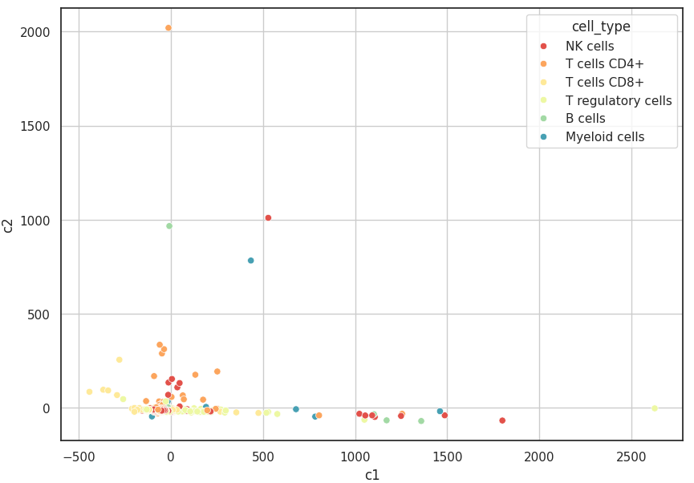
PCA
Новые признаки – линейные комбинации исходных
Дисперсия выборки, которая посчитана относительно новых признаков является мерой того, как много информации удалось сохранить после понижения размерности, поэтому дисперсия должна быть максимальной.
Для снижения размерности требуется найти компоненты $u_{i}$, на которые проецируются исходные данные. Будем искать такие $u_{i}$, что:
Компоненты ортогональны, иначе ($u_{i}$, $u_{j}$) = 0 при i≠j.
||$u_{i}$|| = 1.
Дисперсия проекции выборки на них максимальна: D(X$u_{i}$)→$\max_{u_{i}}$, i = 1,..,.d, где X$u_{i}$ – проекция выборки X на компоненту $u_{i}$
Требование на максимизацию дисперсии проекции выборки на подпространство {$u_{1}, u_{2}, …u_{d}$} выглядит следующим образом:
$$\begin{aligned}\sum_{i=1}^{d}{{\left|\left|{Xu}_{i}\right|\right|}^{2}→\max_{u}}\left(8\right)\end{aligned}$$
Собственные вектора матрицы $X^{T}X$ – искомые компоненты
Рис. 2.5 Визуализация компонент, полученных в результате PCA

Slide 15
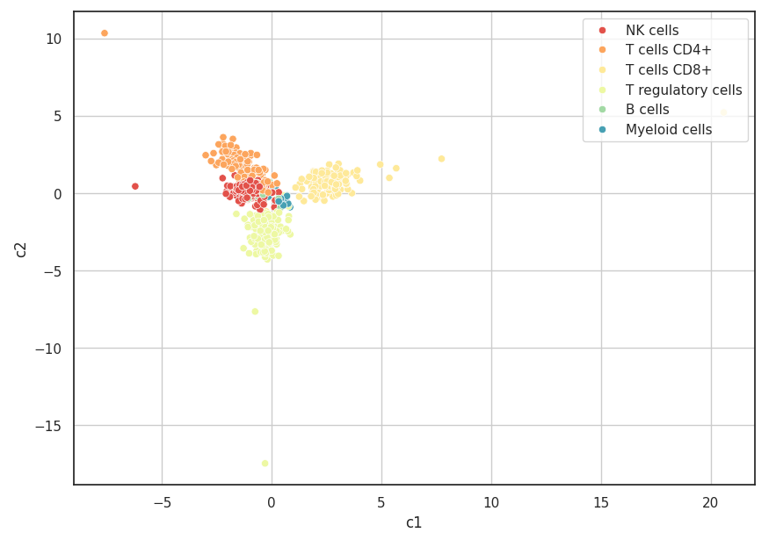
LDA (линейный дискриминантный анализ)
Алгоритм обучения с учителем - на вход методу подается не только выборка, но и вектор классов, где каждое значение соответствует определенному наблюдению.
Метод подбирает такую проекцию, чтобы наилучшим образом разделить точки нескольких классов.
Задача - минимизировать внутриклассовый разброс точек и максимизировать межклассовое расстояние в пространстве признаков
Итоговым функционалом для обучения является критерий LDA Фишера:
$\begin{aligned}J= \frac{{\left(μ_{1 }− μ_{2 }\right)}^{2}}{{s_{1}}^{2}+{s_{2}}^{2}}→\max_{w} \left(9\right)\end{aligned}$,
где $s_{1}, s_{2} −дисперсии внутри каждого из проецированных классов$, $μ_{1}, μ_{2}$ - центры каждого из проецированных классов.
Рис 2.6. Визуализация компонент, полученных в результате LDA

Slide 16
Анализ данных статистическими тестами

Slide 17
Критерий Краскела-Уоллиса
В данной задаче для сравнения нескольких групп можно было бы применить однофакторный дисперсионный анализ (ANOVA) – метод статистического анализа данных, который используется для определения статистически значимых различий между двумя и более группами по одной независимой переменной – но данные не распределены нормальным образом
H0: Медиана средней экспрессии одинакова для каждой из групп
H1: Медиана средней экспрессии, по крайней мере, отличается в одной из выборок
Статистика критерия H вычисляется по формуле
$$\begin{aligned}H= \frac{12}{n\left(n+1\right)}\sum{\frac{R_{i}^{2}}{n_{i}}}−3\left(n+1\right), \left(10\right)\end{aligned}$$
где n – общее количество наблюдений во всех выборках, $R_{i}$ – сумма рангов для i группы.
H = 47.17
p-value = 5.23*${10}^{−9}$

Slide 18
Критерий Манна-Уитни
H0: распределение средней экспрессии одинаково для двух групп
H1: распределение средней экспрессии различно для двух групп
$$\begin{aligned}U= n_{x}∗n_{y}+ \frac{n\left(n+1\right)}{2}−T, \#\left(11\right)\end{aligned}$$
где $n_{x}, n_{y}$ – объемы выборки, n – объем выборки, имеющей наибольшую ранговую сумму, T – наибольшая из ранговых сумм.
 | U- статистика | p- value
NK-клетки, T-клетки (регуляторные) | 9396 | 0.08
T-клетки (регуляторные), миелоидные клетки | 949 | 0.11
NK-клетки, B-клетки | 1033 | 0.26
T-клетки (CD4+), T-клетки (CD8+) | 11706 | 0.06
T-клетки (регуляторные), B-клетки | 1183 | 0.75
B-клетки, миелоидные клетки | 164 | 0.51

Slide 19
Применение алгоритмов регрессии

Slide 20
Постановка задачи регрессии
Пусть X - множество объектов, Y – множество ответов
y: X→Y – неизвестная зависимость
{$x_{1}, x_{2},…x_{l}\}⊂X$ – обучающая выборка, $y_{i}=y\left(x_{i}\right)$, где i = 1..l – известные ответы.
Требуется найти a: X→Y – алгоритм (решающую функцию), приближающую y на всем множестве X.
Для оценки результатов работы модели используются различные метрики, среди которых RMSE, MSE, $R^{2}$. Формулы для вычисления:
$\begin{aligned}MSE= \frac{1}{n}\sum_{i=1}^{n}{{\left(y_{i}−f\left(x_{i}\right)\right)}^{2}} \left(12\right)\end{aligned}$
$\begin{aligned}RMSE= \sqrt{\frac{1}{n}\sum_{i=1}^{n}{{\left(y_{i}−f\left(x_{i}\right)\right)}^{2}}} \left(13\right)\end{aligned}$
$\begin{aligned}R^{2}=1− \frac{\sum_{i=1}^{n}{{\left(y_{i}−f\left(x_{i}\right)\right)}^{2}}}{\sum_{i=1}^{n}{{\left(y_{i}−\overline{y}\right)}^{2}}}, \left(14\right)\end{aligned}$
где $y_{i}$ – известные ответы, $f\left(x_{i}\right)$ – ответы, полученные в результате работы модели, $\overline{y}$- среднее арифметическое отметок y.
В задаче необходимо спрогнозировать не одну, а 18211 переменных, поэтому решается задача многовыходной регрессии. Метрикой является MRRMSE – среднеквадратичная ошибка по строкам:
$$\begin{aligned}MRRMSE= \frac{1}{R}\sum_{i=1}^{R}{\sqrt{\frac{1}{n}\sum_{j=1}^{n}{{\left(y_{ij}−f\left(x_{ij}\right)\right)}^{2}}}}, \#\left(15\right)\end{aligned}$$
где R – количество столбцов, n – количество строк, $y_{ij}, f\left(x_{ij}\right)$ – фактические и прогнозные значения экспрессии соответственно.

Slide 21
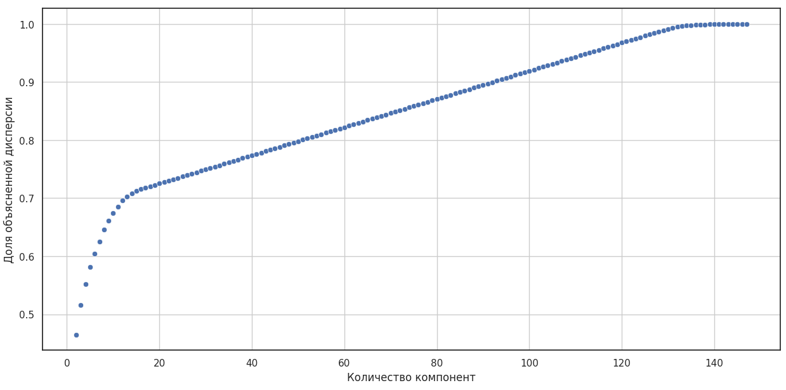
Снижение размерности данных
С точки зрения вычислительных возможностей обучение алгоритма регрессии является трудоемкой задачей
Одним из вариантов ускорения процесса обучения является снижение размерности исходных данных с помощью метода главных компонент.
На рис.4.1 изображена зависимость количества компонент и суммарной доли объясненной дисперсии – из графика можно сделать вывод, что без потери суммарной доли объясненной дисперсии можно убрать 15 компонент, что составляет около 10% от общего числа признаков, что не сильно уменьшит время вычислений.
Рис. 4.1 Зависимость доли объясненной дисперсии от количества компонент

Slide 22
LightGBM+ Optuna
LightGBM – алгоритм, основанный на градиентном бустинге
Базовой моделью алгоритма является решающее дерево $b_{i}(x)$. Каждое дерево $b_{i}(x)$ в композиции строится так, чтобы уменьшить ошибку на предыдущем шаге.
Итоговым алгоритмом будет композиция из N деревьев, где N – гиперпараметр:
$$\begin{aligned}a_{i}\left(x\right)= \sum_{i=1}^{N}{b_{i}\left(x\right)} \left(16\right)\end{aligned}$$
Функция потерь для дерева решений с индексом j имеет следующий вид:
$\begin{aligned}L\left(y, x\right)= \sum_{i=1}^{n}{{\left({{(s}_{j})}_{i}−b_{j}\left(x_{i}\right)\right)}^{2}→min}, \left(17\right)\end{aligned}$ где i – номер объекта обучающей выборки, $s_{j}$ – вектор ошибок, полученный на предыдущем шаге.
С другой стороны, чтобы функция потерь гарантировано уменьшалась на каждом шаге, вектор ошибки стоит вычислять как градиент функции потерь с обратным знаком:
$$\begin{aligned}s_{i}= −\frac{∂L}{∂a_{N−1}\left(x\right)} \left(18\right)\end{aligned}$$
Для каждого из алгоритмов LightGBM подбор констант (глубина и количество деревьев, минимальное количество данных в листе и т.д.) осуществлялся с помощью метода Optuna, который основан на реализации идеи байесовского подбора гиперпараметров.
Модификация LightGBM | MRRMSE
Без применения Optuna | 0.706
С применением Optuna в 1% случаев | 0.706
С применением Optuna в 5% случаев | 0.705
С применением Optuna в 100% случаев | 0.670

Slide 23
Ансамблирование алгоритмов регрессии
В качестве базовых алгоритмов – ядровой метод опорных векторов и метод к-ближайших соседей, модифицированные для решения задач регрессии.
Порядок расчетов:
Исходный датасет на тренировочную и валидационную часть.
После этого алгоритмы обучаются на тренировочной части и делается прогноз на валидационной части.
Получившиеся прогнозы представляют из себя вектора – из них составляется новая обучающая выборка, где каждое из получившихся предсказаний будет являться признаком; в то же время вектор валидационных (истинных) значений экспрессии генов будет являться зависимой переменной
Задача получившейся обучающей выборки – обучить модель линейной регрессии:
$$\begin{aligned}y=intercept+ \sum_{i=1}^{N}{β_{i}x_{i}} \#\left(19\right)\end{aligned}$$
Итоговым ответом будет являться:
$$\begin{aligned}y_{predicted}=intercept∗e+ \sum_{i=1}^{N}{β_{i}z_{i}} \left(20\right)\end{aligned}$$
 | MRRMSE
Коэффициенты подобраны с помощью линейной регрессии | 0.715
Эмпирический подбор коэффициентов | 0.602

Slide 24
Выводы

Slide 25
Имеющийся набор данных был исследован на наличие аномалий и выбросов, также были построены графики, объясняющую структуру датасета; для улучшения алгоритмов регрессии были спроектированы новые признаки на основе свойств различных лекарственных соединений.
Были применены алгоритмы снижения размерности, основанные как на нелинейных, так и на линейных методах, в ходе чего была выявлена взаимосвязь между средней экспрессией и типом клетки, в которой была зафиксирована средняя экспрессия.
Результаты применения статистических критериев показали, что группы действительно отличаются между собой
Наилучшим решением оказалась композиция результатов регрессии ядрового метода опорных векторов и метода к-ближайших соседей, которые были модифицированы для решения регрессионных задач.

Slide 26
Приложение

Slide 27
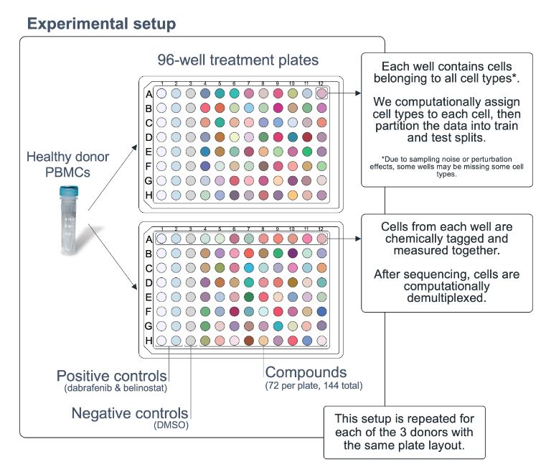
Две колонки были предназначены для положительного контроля (дабрафениб и белиностат), а одна колонка была предназначена для отрицательного контроля (ДМСО). Положительный контроль был выбран потому, что он имеет тенденцию оказывать большое влияние на транскрипцию, а отрицательный контроль используется в качестве растворителя для соединений, использованных в этом исследовании.
Остальные лунки на планшете отведены каждому из 72 соединений. Каждая лунка содержит набор ил клеток разных типов(Т-клетки, В-клетки, NK-клетки и миелоидные клетки)

Slide 28
Limma — это пакет R, который обеспечивает интегрированное решение для анализа данных экспериментов по экспрессии генов.

